Slide 1

KELOMPOK 6
Evaluasi humas
Media public relation

Slide 2

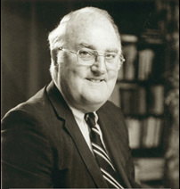
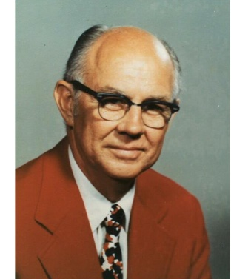
Evaluasi
Humas
Evaluasi humas dibagi atas tiga tahapan utama, yaitu:
a) evaluasi tahap persiapan;
b) evaluasi tahap pelaksanaan; dan
c).evaluası tahap dampak atau efek.
Menurut Cutlip-Center-Broom, kesalahan yang paling sering dilakukan ketika melaksanakan evaluasi adalah menentukan level kegiatan yang mana yang tengah dievaluasi. Misalnya, ketika praktisi humas menjadikan tahapan implementasi seperti mengitung jumlah siaran pers yang sudah dikirimkan atau jumlah brosur yang sudah disebarkan.
SCOTT CUTLIP
ALLEN H. CENTER

Slide 3

TAHAPAN
Formula Flesch
Tahap Persiapan
Formula Gunning
Formula Fry
Tahap pelaksanaan
TAHAPAN EVALUASI
Tahap Efek
Audit Komunikasi

Slide 4
1. EVALUASI TAHAP PERSIAPAN
Suatu informasi vital terkadang luput dari pengamatan sehingga tidak termuat dalam iaporan analisis situasi tersebut. Hal ini menyebabkan praktisi humas tidak mendapat cukup dukungan informasi latar belakang ketika merencanakan prograinnya. Temuan ini menjadi bagian dari langkah pertama riset evaluasi dengan riset terbhadan "kecukupan informasi latar belakang" (adeguacy of the background information).
Metode atau formula yang paling sering digunakan untuk mengukur keterbacaan ini antara lain melalui formula flesch, formula gunning, dan formula fry.
1.Formula Flesch
2.Formula Gunning
3.Formula Fry

Slide 5
2. EVALUASI TAHAP PELAKSANAAN
Evaluasi program humas paling sering dilakukan untuk menilai tahap implementasi. Dalam mengevaluasi tahap implementasi ini, praktisi humas mengumpulkan bukti-bukti kegiatan, misalnya guntingan artikel di surat kabar, bukti penayangan (siaran) televisi dan radio; daftar hadir yang menunjukkan jumlah peserta atau undangan suatu pertemuan.
evaluasi menuntut adanya suatu dokumentasi atas seluruh materi dan kegiatan yang telah diproduksi dan didistribusikan. Segala catatan itu menjadi bukti bahwa program bersangkutan teiah dilaksanakan sesuai dengan rencana yang ditetapkan.
Alat Pemantau
Telephone Recall
Wawancara Langsung

Slide 6
3. EVALUASI TAHAP EFEK
Pengukuran efek (impact measurement) mencatat seberapa jauh hasil yang telah dicapai untuk masing-masing target khalayak maupun keseluruhannya sebagaimana yang dinyatakan dalam tujuan program.
Pada dasarnya, kita mengenal adanya dua macam bentuk hasil dari suatu program humas yakni hasil kualitatif dan hasil kuantitatif. Hasil kualitatif tidak bisa diukur secara statistik melainkan harus diukur melalui pengalaman dan perbandingan nyata.

Slide 7
4. AUDIT KOMUNIKASI
Istilah yang belakangan cukup populer terkait dengan riset formal adalah apa yang disebut dengan audit komunikasi. Pada dasarnya, prinsip-prinsip yang digunakan dalam riset formal dan audit komunikasi adalah sama saja yaitu sama-sama menggunakan teori dan metode ilmiah, baik dalam menentukan responden maupun dalam mengolah dan menganalIsis data. Keduanya merupakan upaya sistematis yang dapat dilakukan praktisi humas untuk mengetahui masalah atau situasi yang tengah dihadapi perusahaan.
Audit kommunikasi dibutuhkan untuk.mempelajari secara detail bagaimana, apa, dan kepada siapa perusahaan melakukan komunikası. Suatu audit dapat memberikan gambaran yang jelas apa yang telah dilakukan saat ini dan sebagai dasar untuk memutuskan perubahan apa yang perlu dilakukan.

Slide 8



ipikih idi pirtinyiin?
SEKIAN DAN
TERIMA Kasih

